Slide 1
RECOVERY Trial
Formazione per i ricercatori principali dell'UE
V1.0 2024-01-24

Slide 2
Argomenti
Ruolo del ricercatore principale locale
Formazione e delega
Identificazione e invito di potenziali partecipanti
Consenso informato
Randomizzazione
Visita di controllo
Comunicazioni in materia di sicurezza
Deviazioni dal protocollo
Investigator Site File (ISF)

Slide 3
Struttura del RECOVERY Trial
Fornitore di prodotti medicinali sperimentali (investigational medicinal product, IMP)
(per gli IMP non
forniti da LCC)
Governance, etica e garanzia della ricerca
(Sponsor’s office)
Trial Steering Committee
Independent
Research Governance, Ethics & Assurance
Central Coordinating Office (CCO)
University of Oxford
Regional Coordinating Centre
(RCC, uno per regione)
UE RCC = Ecraid
RCC
RCC
RCC
Local Clinical Centre (LCC, ‘site’)
LCC
LCC
LCC
LCC
LCC

Slide 4
Ruolo del ricercatore principale presso il Local Clinical Centre
Deve essere qualificato in base all'istruzione, alla formazione e all'esperienza per assumere la responsabilità della corretta conduzione della sperimentazione
È responsabile della conduzione della sperimentazione in conformità al protocollo in uso presso la propria struttura, compresa la supervisione degli altri membri del team di sperimentazione
Deve conoscere e rispettare la buona pratica clinica e le normative applicabili (nell'UE): Regolamento sulle sperimentazioni cliniche (Regolamento (UE) N. 536/2014)
Come specificato nel protocollo, RECOVERY viene condotto in conformità ai principi di ICH-GCP

Slide 5
Principi di ICH-GCP
Le sperimentazioni cliniche devono essere condotte in conformità ai principi etici che hanno origine nella Dichiarazione di Helsinki e coerenti con la GCP e con i requisiti normativi applicabili.
Prima di avviare una sperimentazione, i rischi e gli inconvenienti prevedibili devono essere soppesati rispetto ai benefici previsti per il singolo soggetto e per la società. Una sperimentazione deve essere avviata e proseguita solo se i benefici previsti giustificano i rischi.
I diritti, la sicurezza e il benessere dei soggetti della sperimentazione sono le considerazioni più importanti e devono prevalere sugli interessi della scienza e della società.
Le informazioni non cliniche e cliniche disponibili su un prodotto in sperimentazione devono essere adeguate a sostenere la sperimentazione clinica proposta.
Le sperimentazioni cliniche devono essere scientificamente valide e descritte in un protocollo chiaro e dettagliato.
Una sperimentazione deve essere condotta in conformità al protocollo che ha ricevuto l'approvazione/parere favorevole del comitato di revisione istituzionale (IRB)/comitato etico indipendente (IEC).
I trattamenti medici prestati ai soggetti e le decisioni mediche prese per loro conto devono sempre essere di competenza di un medico qualificato o, se del caso, di un dentista qualificato.
Ogni soggetto coinvolto nella conduzione di una sperimentazione deve essere qualificata per istruzione, formazione ed esperienza a svolgere i propri compiti.
Prima della partecipazione a una sperimentazione clinica, ogni soggetto deve ottenere un consenso informato e libero.
Tutte le informazioni relative alla sperimentazione clinica devono essere registrate, gestite e conservate in modo da consentirne un'accurata comunicazione, interpretazione e verifica. Questo principio si applica a tutti i record cui si fa riferimento nella presente linea guida, indipendentemente dal tipo di supporto utilizzato.
La riservatezza dei record che potrebbero identificare i soggetti deve essere protetta, rispettando le norme sulla privacy e sulla riservatezza in conformità con i requisiti normativi applicabili.
I prodotti in sperimentazione devono essere fabbricati, manipolati e conservati in conformità alle buone prassi di fabbricazione (Good Manufacturing Practices, GMP). Devono essere utilizzati in conformità al protocollo approvato.
Devono essere implementati sistemi e procedure che assicurino la qualità di ogni aspetto della sperimentazione. Gli aspetti della sperimentazione essenziali per garantire la protezione dei soggetti umani e l'affidabilità dei risultati della sperimentazione devono essere al centro di tali sistemi.

Slide 6
Formazione e delega
Il ricercatore principale deve essere formato sugli aspetti rilevanti della GCP
Oltre a tale formazione, i ricercatori principali devono completare la formazione sui seguenti argomenti:
Panoramica e motivazione della sperimentazione
Ottenere il consenso informato
Randomizzazione
Moduli di formazione specifici per i prodotti medicinali sperimentali (nell'UE: Trattamento dell'influenza e trattamento della polmonite acquisita in comunità, CAP)
Sebbene il ricercatore principale sia responsabile di tutte le attività relative alla sperimentazione presso la struttura, non è tenuto a svolgere tutte le attività

Slide 7
Record relativi alla formazione
I moduli di formazione possono essere consegnati nel corso di una Visita di avvio della struttura, oppure visualizzando i materiali di formazione sul sito web della sperimentazione
In entrambi i casi, un membro del personale deve documentare l'avvenuta formazione compilando l'apposito modulo di conferma sul sito web
Un record di formazione viene quindi inviato via e-mail a un membro del personale e al ricercatore principale
La formazione viene registrata anche sul sistema di amministrazione della sperimentazione, che può essere utilizzato per creare un registro di formazione per ogni struttura
I registri di formazione vengono inviati periodicamente ai ricercatori principali e possono essere inviati anche su richiesta

Slide 8
Registro delle deleghe
Il ricercatore principale è responsabile di garantire che i membri del suo gruppo di ricerca abbiano completato la formazione relativa al loro ruolo
I compiti delegati devono essere registrati nel registro delle deleghe, conservato nell'ISF
Sono stati definiti sei compiti, ognuno dei quali richiede moduli di formazione specifici:
Idoneità: valutare l'idoneità del paziente alla sperimentazione (in collaborazione con il medico curante del paziente) 1) L'idoneità al confronto con l'influenza necessita di una formazione sul trattamento dell’influenza 2) L'idoneità al confronto con la CAP necessita di una formazione sul trattamento della CAP | Consenso: spiegare la sperimentazione, rispondere alle domande e compilare il modulo di consenso informato con il partecipante o il suo rappresentante 3) Il consenso per il confronto con l’influenza necessita di una formazione su panoramica, consenso e trattamento dell’influenza 4) Il consenso per il confronto con la CAP necessita di una formazione su panoramica, consenso e trattamento della CAP | 5) Randomizzazione : inserire i dati del partecipante nel sistema di randomizzazione e randomizzare il partecipante. Necessità di formazione sulla randomizzazione 6) Follow-up: compilare i moduli di follow-up eCRF e i moduli per gli eventi avversi. Necessità di formazione sul follow-up

Slide 9
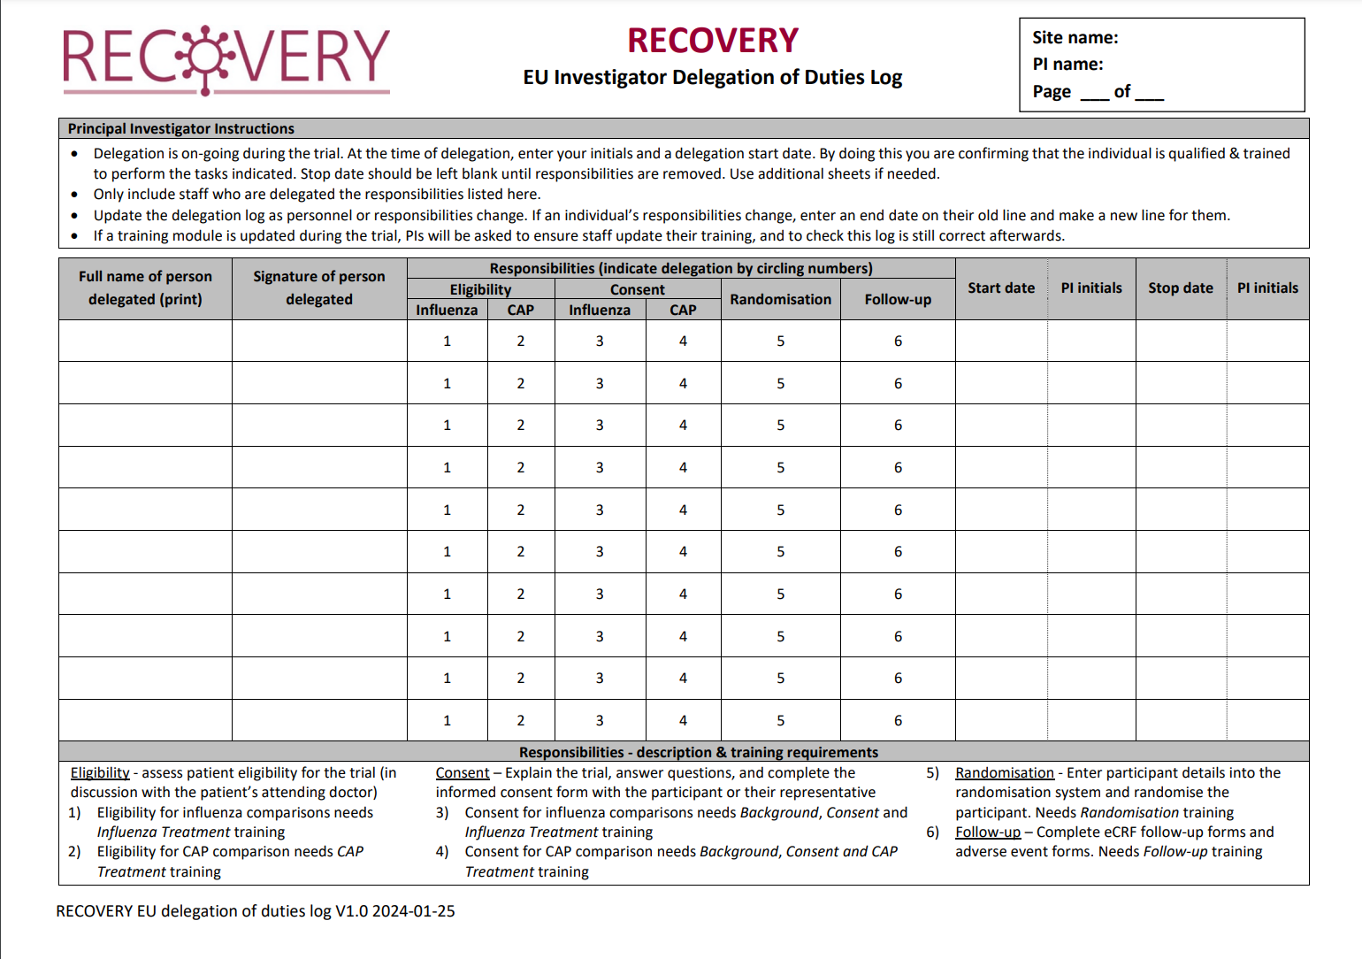
Registro delle deleghe
Il personale deve essere aggiunto al registro delle deleghe prima di svolgere le relative mansioni
Una copia deve essere condivisa con Ecraid prima dell'attivazione della struttura e il registro sarà consultato durante le visite di controllo
Dopo l'attivazione della struttura, Ecraid non deve essere informata delle modifiche apportate al registro o di ricevere versioni aggiornate

Slide 10
Identificazione e invito
Il ricercatore principale deve assicurarsi che presso la sua struttura sussista una procedura per identificare i potenziali partecipanti
Ad esempio, revisione regolare dei ricoveri clinici per CAP o influenza, o collegamento con il laboratorio di microbiologia per i test dell'influenza
Il mantenimento della selezione è un buon modo per garantire la qualità presso le strutture, in quanto migliora la familiarità del personale con le procedure e la riduzione degli errori

Slide 11
Consenso informato
Per tutti i pazienti è richiesto il consenso informato scritto prima di qualsiasi procedura specifica della sperimentazione
Il modulo di consenso può essere firmato
Dal paziente
Da un testimone (se il paziente è capace di intendere e di volere ma non può firmare fisicamente), oppure
Da un rappresentante legale (se il paziente non è capace di intendere e di volere)
Per ulteriori informazioni, consultare il modulo di formazione sul consenso informato nell'UE

Slide 12
Randomizzazione
La valutazione dell'idoneità deve essere effettuata da un soggetto qualificato dal punto di vista medico, con una formazione adeguata e una conoscenza dei prodotti medicinali sperimentali (e delle controindicazioni).
Tale valutazione deve essere condotta in collaborazione con il medico curante del paziente e documentata nella cartella clinica.
La randomizzazione può essere condotta da un membro del team di ricerca (non necessariamente il soggetto che ha ottenuto il consenso o valutato l'idoneità).
Il soggetto che compila il modulo di randomizzazione deve aver completato la formazione specifica della sperimentazione su tale argomento e confermare che è stato ottenuto il consenso
Deve essere predisposto un metodo affidabile per informare i medici curanti del partecipante della/e assegnazione/i randomizzata/e

Slide 13
Follow-up
Il ricercatore principale deve nominare soggetti con una formazione adeguata (compresa una formazione specifica della sperimentazione sull'argomento in questione) a cui saranno forniti account su OpenClinica per la compilazione dei moduli di report di follow-up dei casi
Il ricercatore principale è responsabile di garantire che il personale della struttura abbia accesso alle cartelle cliniche pertinenti per la compilazione di tali moduli

Slide 14
Comunicazioni in materia di sicurezza
Il protocollo RECOVERY prevede che vengano segnalati gli eventi avversi gravi (SAE) ritenuti dal ricercatore principale "con ragionevole probabilità" correlati al/i trattamento/i della sperimentazione
Gli altri SAE non devono essere segnalati
Definizione di evento avverso "grave":
Fatale o che costituisce una minaccia per la vita
Richiede o prolunga l'ospedalizzazione
Provoca disabilità o incapacità persistente o significativa
Provoca un'anomalia congenita o un difetto alla nascita
Altro evento medico importante a giudizio del ricercatore principale

Slide 15
Comunicazioni in materia di sicurezza
Affinché un evento avverso sia considerato una reazione avversa è necessaria (secondo la guida "CT-3" della Commissione europea) "una ragionevole possibilità di un nesso causale tra l'evento e il prodotto medicinale sperimentale. Ciò significa che esistono fatti (prove) o argomenti che suggeriscono un nesso causale".
Le SAE ritenute correlate al trattamento in stperimentazione (sospette reazioni avverse gravi, SSAR) devono essere segnalate entro 24 ore dal momento in cui il ricercatore principale ne viene a conoscenza
Può essere utile discutere l'evento avverso con il CCO/RCC per assicurarsi che vengano fornite informazioni sufficienti a supportare le segnalazioni successive (agli enti regolatori, al comitato etico, ecc.)

Slide 16
Comunicazioni in materia di sicurezza
Il CCO valuterà la "prevedibilità" dell'evento rispetto alle informazioni di sicurezza di riferimento per il/i prodotto/i sperimentale/i
Se "inatteso", il CCO invierà una segnalazione alla SUSAR
Tutte le informazioni sulle SUSAR in RECOVERY sono messe a disposizione dei ricercatori principali sul sito web della sperimentazione (aggiornato ogni trimestre)

Slide 17
Deviazioni dal protocollo
Il ricercatore principale può venire a conoscenza di potenziali deviazioni dal protocollo o il Centro di coordinamento regionale (RCC) può identificarle dalle informazioni ricevute dalla struttura
Tutte le potenziali deviazioni del protocollo devono essere segnalate all'RCC (e-mail recovery@ecraid.eu), dove saranno registrate ed esaminate per determinare ulteriori azioni
Ai ricercatori principali può essere chiesto di compilare una nota per documentare la deviazione del protocollo e le eventuali azioni correttive e preventive

Slide 18
Investigator Site File
L'indice RECOVERY UE ISF deve essere utilizzato per organizzare l'ISF
La maggior parte dei documenti della sperimentazione sono disponibili sul sito web e non devono essere duplicati nell'ISF cartaceo
Altri documenti saranno archiviati nell'ISF cartaceo o in altri luoghi sicuri chiaramente documentati
Se i documenti dell'ISF sono archiviati elettronicamente, devono essere accessibili in caso di necessità, e la cronologia delle versioni del documento deve essere chiara (se applicabile)

Slide 19
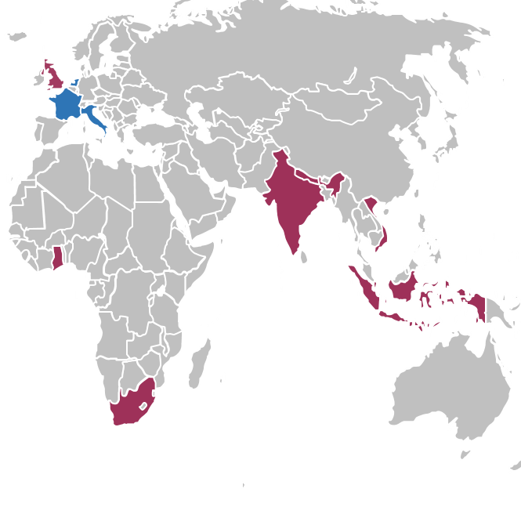
Grazie!
Grazie per la collaborazione con RECOVERY!

